Slide 1
Есім хан билігі кезіндегі Қазақ хандығы бірлігінің нығаюы

Slide 2
Сабақтың мақсаты: Қазақ хандарының мемлекетті нығайтудағы рөлін анықтау

Slide 5
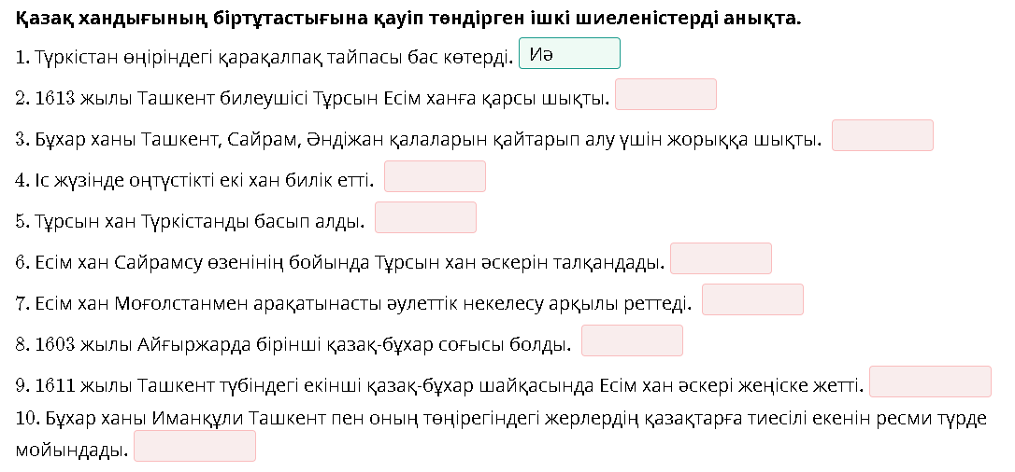
Тапсырманы ия/жоқ деп белгілейміз

Slide 6
Үйге тапсырма: Есім хан билігі кезіндегі Қазақ хандығы бірлігінің нығаюы

